Slide 1
3D知识清单

Slide 2
回忆
基础问题，坐标系是怎么定义的？
空间向量
坐标系就是三个空间向量的组合
空间向量不能做加减法，只能做内积和叉积
位移r是怎么表示的？
在以上概念基础上定义了旋转矩阵、速度和加速度的求法。
接下来就是跟角速度的关系

Slide 3
第五讲 三维几何学基础

Slide 4
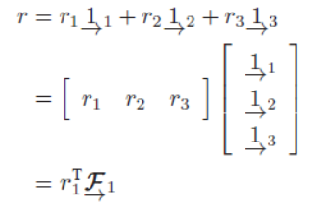
简单描述一下坐标系是怎么定义的
三个单位正交的空间向量构成坐标系
坐标系就是三个空间向量构成的矢阵
对于空间中的任意向量，都可以用坐标 点乘 矢阵来表示
此外
空间向量只能点积叉积求长度
矢阵不是一般的矩阵

Slide 5
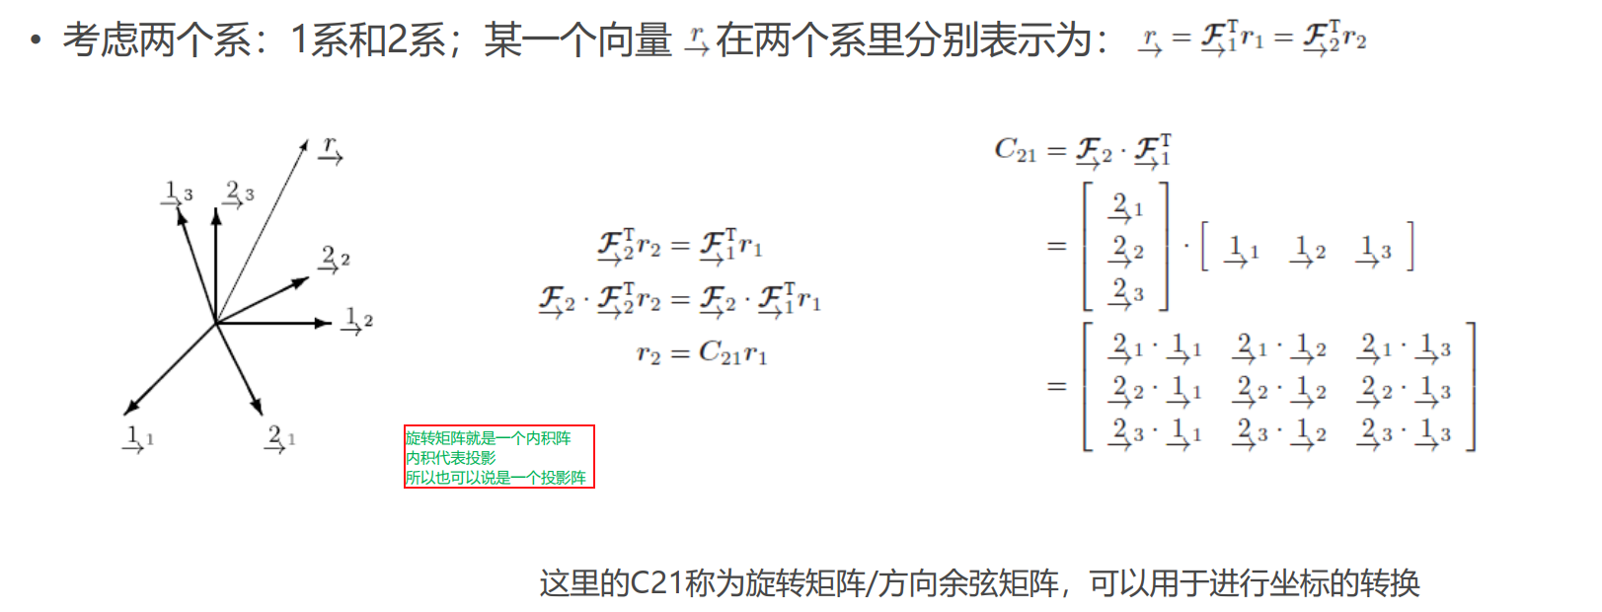
怎么由定义的坐标系推导出旋转矩阵？
手动推导一下即可，下面给出贴图

Slide 6
旋转矩阵、李代数、四元数、欧拉角
它们之间的转换关系

Slide 7
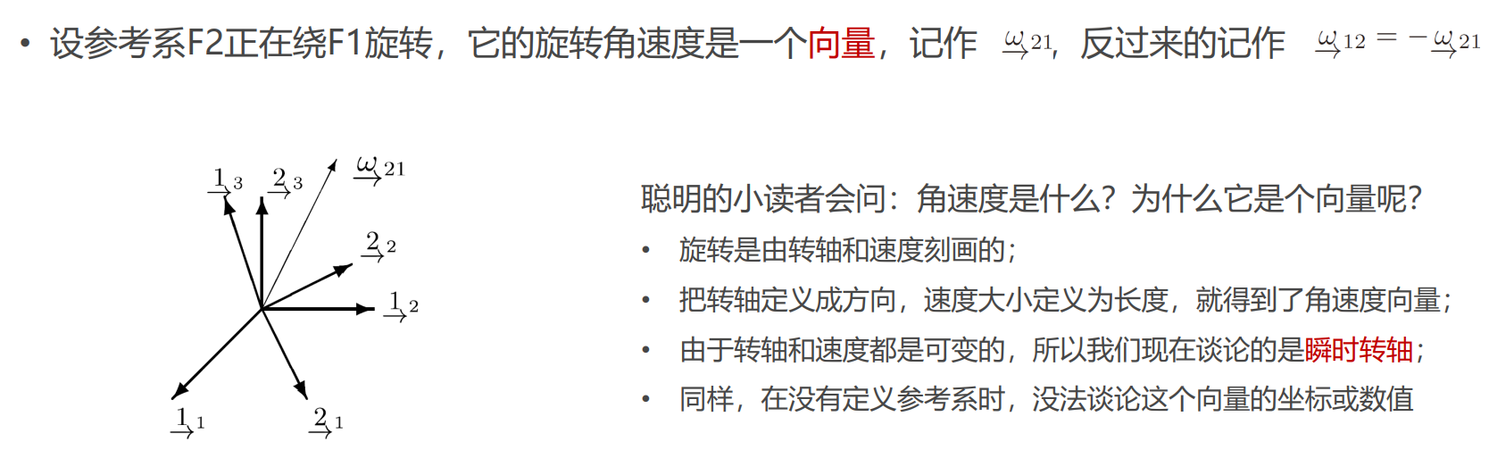
角速度是怎么定义和表示的？

Slide 8
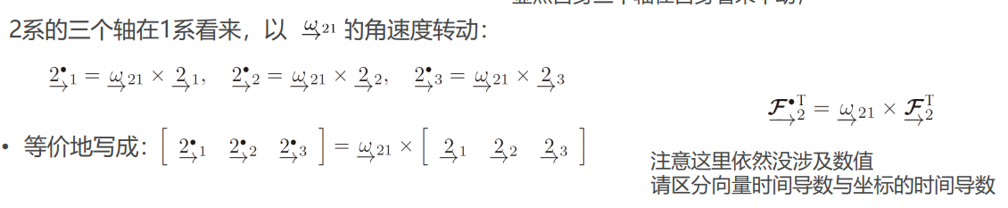
参考系2绕参考系1旋转，怎么数学表示？

Slide 9
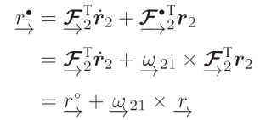
同一个向量在1系和2系下的速度表示一样吗？
不一样。结论是：
1系下的速度 = 2系下的速度 + 2绕1的角速度 × 向量r

Slide 10
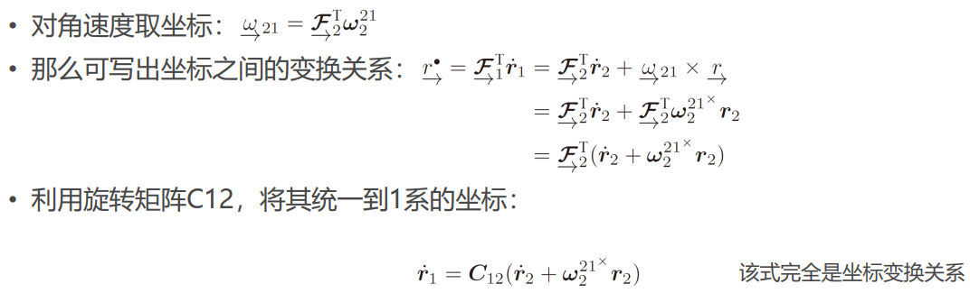
上面问题的结论如何变成坐标？
右侧取所有量在2系下的表示，然后乘以旋转矩阵C12，就可以转到1系

Slide 11
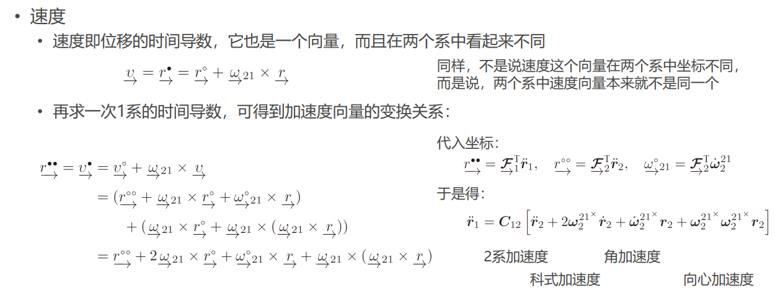
接上面，请推导并写出加速度的对应关系

Slide 12
旋转矩阵与角速度的关系——泊松公式

